Slide 1

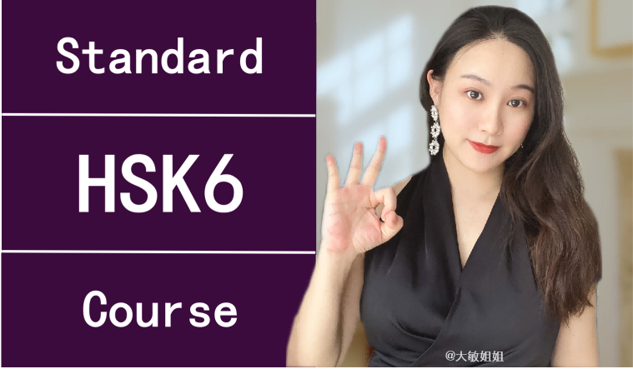


感谢选择大敏姐姐原创高品质HSK系列课件!
@大敏HSK原创课件
dmgqs01
本课件和教学视频著作权归大敏姐姐所有，未经授权进行搬运、洗稿、二次转发、销售等侵权行为，都属于违法。违者绝对追责到底！

Slide 2

使用须知👇
本PPT需使用Microsoft Ofice软件，支持内容(图文/GIF/音频/动画)编辑、修改。
本PPT必须全屏播放才有动画和音效，手机打开和非全屏播放无效果。
本PPT包含：教学内容和目标、课堂中老师涉及的英语句子、学生教学内容。
动画修改方式：当前内容上，鼠标右键进行素材替换。请勿删除！否则无动效！
如有问题欢迎来大敏姐姐直播间连麦咨询，直播时间会提前在朋友圈发布：
dmgqs01
本课件和教学视频著作权归大敏姐姐所有，未经授权进行搬运、洗稿、二次转发、销售等侵权行为，都属于违法。违者绝对追责到底！

Slide 3

教学内容和目标
学生能够了解并掌握
历史故事
主题
（1）掌握“左...右...、不成”的意义和用法
语言点
（2）正确使用本课辨析的词语“一贯——一直”
（3）了解篇章修辞“引用”的作用和意义
（1）了解“泄露”中“露”字的雨字头及带有雨字头的汉字所表达的词汇意义
词汇
（2）熟悉并掌握“慷慨、磋商、兑现、妄想、撒谎、仪式、泄露、雄厚、履行、理直气
壮”的意义和用法
篇章
（1）理解课文内容
（2）按课本P67练习5中的提示简述课文内容
（3）根据提示完成课后的“写一写”

Slide 4



Standard Course
HSK 6
Lesson 27

Slide 5

《HSK标准教程6--第二十七课
HSK Standard Course 6 Lesson 27
第27课 完璧归赵
Lesson 27
Returning the jade intact to the State of Zhao
Part 1

Slide 6

复习
Review
天文
传记
散文
着迷
熏陶
胸怀
历代
贫乏
艰难
美满

Slide 7




热身
Warm up
每个国家都有一些著名的外交家，请描述一下你心目中最喜爱的一位外交家，可以用自己的话来描述，也可以选择下列词语来描述。
机智、勇敢、坚定、幽默、灵活、有感染力……

Slide 8
生词
New Word
ài bú-shì shǒu
爱不释手
to like/love sth. so much that one cannot bear to part with it
可爱的洋娃娃让妹妹爱不释手。

Slide 9
生词
New Word
quān tào
圈套
n.trap,snare
这是敌人设下的圈套，我们千万不能上当！

Slide 10
生词
New Word
guī huán
归还
v. to return, to give back
我可以借你钱，但你一定要如期归还。

Slide 11
生词
New Word
cóng róng
从容
adj. calm, leisurely
他做什么事都是那么不紧不慢的，很从容。

Slide 12
生词
New Word
zhōng yāng
中央
n. middle, center
站在舞台中央唱歌的是我最爱的歌手。

Slide 13
生词
New Word
duì xiàn
兑现
v. to fulfill
只要承诺了，就应该去兑现。

Slide 14
生词
New Word
wàng xiǎng
妄想
n. delusion
秦始皇曾妄想长生不老。

Slide 15

练一练
Practise
ài bú-shì shǒu
quān tào
guī huán
爱不释手
to like/love sth. so much that one cannot bear to part with it
圈套
n.trap,snare
归还
v. to return, to give back
cóng róng
zhōng yāng
duì xiàn
wàng xiǎng
从容
adj. calm, leisurely
中央
n. middle, center
兑现
v. to fulfill
妄想
n. delusion

Slide 16
生词拓展
New Word Expansion
兑现-挤兑-汇兑-掺兑
兑
储蓄保险是保险的一种，是一种理财方式，而存款保险制度是银行破产时避免挤兑现象的保障，保险公司为银行承担风险。
他将80多种中草药与茶掺兑，配制出具有健身、开胃、保健等功能的茶膳。

Slide 17
生词拓展
New Word Expansion
胆大妄为-妄求-妄说-轻举妄动
妄
一个人的知识面是有限的，如果在不甚了了的情况下妄说，倒不如不说。
两军对垒，敌众我寡，但我军战斗力强是出了名的，故双方都不敢轻举妄动。

Slide 18

语言点
Language Point
秦王对着和氏璧左看右看，爱不释手。
蔺相如等了半天不见秦王提换城之事，心想果然是个圈套，可璧在秦王手里，怎么把璧拿回来呢？左思右想之后，他对秦王说：“这璧有点儿小毛病，请大王把璧归还于我，我指给大王看。”
左...右...
强调同类行为
多次反复。
左V1右V2，V1和V2
相同或意义相近
这个学生上课不专心听讲，总是左顾右盼。

Slide 19
语言点
Language Point
那个电影，他左一遍右一遍地看，看了七八遍也看不够。
她长得漂亮，爱玩儿自拍，手机里左一张右一张，都是自己的自拍照。
左+一+量[+名]
+右+一+量[+名]
妈妈左一个电话右一个电话地催他回家。

Slide 20
练一练
Practise
用“左……右……”完成句子
我 地去了你家五六趟了，你怎么老不在家呀！
左一趟右一趟
左一句右一句
大家 ，总算把她说通了。
左看右看
妈妈拿着女儿买的礼物， ，越看越喜欢。

Slide 21
生词
New Word
dá fù
答复
v. to reply to
dé zuì
得罪
v. to offend, to displease
dà chén
大臣
n. minister
(of a monarchy)
duì cè
对策
n. countermeasure,
countermove
你先回去，我们研究一下，明天答复你。
你为多数人谋利益，就有可能得罪少数人。
此时，众大臣在秦王面前都不敢乱说一句话。
大敌当前，我们要认真考虑一下对策。

Slide 22
生词
New Word
tí yì
提议
v. to propose, to suggest
qǐng jiào
请教
v. to ask for advice,
to consult
shí lì
实力
n. prowess,
actual strength
这个提议只有少数几个人表示反对。
等老师空闲下来，再向他请教吧！
大力发展经济，不断增强国防实力。

Slide 23
练一练
Practise
dá fù
dé zuì
dà chén
答复
v. to reply to
得罪
v. to offend, to displease
大臣
n. minister (of a monarchy)
duì cè
tí yì
qǐng jiào
shí lì
对策
n. countermeasure, countermove
提议
v. to propose, to suggest
请教
v. to ask for advice, to consult
实力
n. prowess,
actual strength

Slide 24




生词
New Word
kāng kǎi
慷慨
adj. generous
kuī dài
亏待
v. to treat unfairly, to treat shabbily
dòng shēn动身
v. to set off, to set out
cuō shāng磋商
v. to consult, to negotiate
他这个人对待朋友一向慷慨大方。
你放心好了，我们不会亏待你的。
时间紧迫，我们必须马上动身。
经过反复磋商，双方终于达成了协议。

Slide 25
生词
New Word
róng xìng
荣幸
adj. honored, privileged
zhuǎn dá
转达
v. to convey, to pass on
fā shì
发誓
v. to swear, to vow
能在这所重点学校学习是我的荣幸。
学生代表向校长转达了同学们的意见。
经过这次教训，弟弟发誓以后再也不撒谎了。

Slide 26
练一练
Practise
kāng kǎi
kuī dài
dòng shēn
慷慨
adj. generous
亏待
v. to treat unfairly, to treat shabbily
动身
v. to set off,
to set out
cuō shāng
róng xìng
zhuǎn dá
fā shì
磋商
v. to consult,
to negotiate
荣幸
adj. honored, privileged
转达
v. to convey,
to pass on
发誓
v. to swear, to vow

Slide 27
生词拓展
New Word Expansion
磋商-切磋
磋
他们既是师生，又是好友，经常切磋技艺，有着深厚的感情。
在他看来，广交朋友，相互切磋，取长补短，是提高书法技艺必不可少的条件。

Slide 28
语言点
Language Point
璧都到了我这儿，我还怕他跑了不成？
我堂堂秦王，（难道）还会骗你不成？
不成
助词，用在句末，
表示推测或反问的
语气，前面常有
“难道、莫非”
等词呼应。
他大吃一惊，头脑中一片空白——莫非受了骗不成？

Slide 29
练一练
Practise
将疑问句改成带“不成”的反问句
到现在你都不说出实情，难道是想一直这样骗下去吗？
到现在你都不说出实情，难道是想一直这样骗下去不成？
你们大家都不说话，事情就这么算了吗？
你们大家都不说话，事情就这么算了不成？
咱们多少年的朋友了，难道我会害你吗？
咱们多少年的朋友了，难道我会害你不成？

Slide 30



作业
Homework
作业
用下列词语造句：
爱不释手：
从容：
得罪：
慷慨：
荣幸：
亏待：

Slide 31
《HSK标准教程6--第二十七课
HSK Standard Course 6 Lesson 27
第27课 完璧归赵
Lesson 27
Returning the jade intact to the State of Zhao
Part 2

Slide 32
热身
Warm-up
想一想，下列词语之间有什么联系
商 | 商议、商量、商讨、商谈、商定、商洽、磋商、协商
过 | 过错、过失、改过、悔过、记过、罪过、功过、将功补过
诚 | 诚实、诚心、诚信、诚恳、真诚、热诚、忠诚、至诚、精诚合作、真心诚意
众 | 众臣、众人、大众、公众、观众、听众、群众、民众、万众一心、众望所归、兴师动众

Slide 33
生词
New Word
zhèn jìng
镇静
adj. sedate, calm
遇到突发事件时，我们要保持镇静。

Slide 34
生词
New Word
xióng hòu
雄厚
adj. abundant, solid,
tremendous
这个公司的财力十分雄厚。

Slide 35
生词
New Word
yí guàn
一贯
adj.consistent, always
他对工作一贯认真负责。

Slide 36
生词
New Word
bà dào
霸道
adj. overbearing, domineering
他在学校里非常霸道，同学们都很讨厌他。

Slide 37
生词
New Word
shēng yù
声誉
n. reputation, fame, prestige
爷爷是著名作家，在国内有很高的声誉。

Slide 38
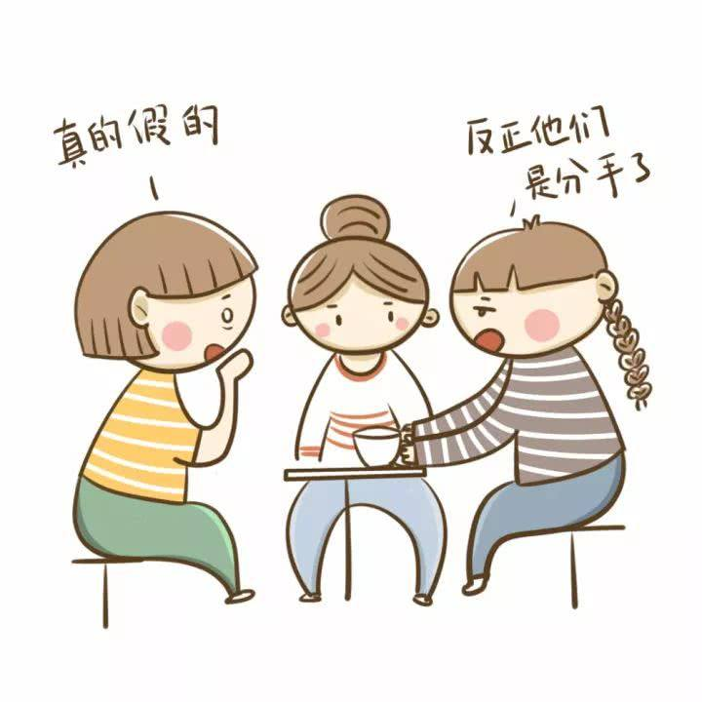
生词
New Word
liè jǔ
列举
v. to list, to enumerate
老 师列举了好几个例子来帮助我们理解这个定义。

Slide 39
生词
New Word
lǚ xíng
履行
v. to perform, to fulfill, to carry out
双方都必须认真履行合同，按合同要求去办事。

Slide 40
练一练
Practise
zhèn jìng
xióng hòu
yí guàn
镇静
adj. sedate, calm
雄厚
adj. abundant,solid, tremendous
一贯
adj.consistent, always
bà dào
shēng yù
liè jǔ
lǚ xíng
霸道
adj. overbearing, domineering
声誉
n. reputation, fame, prestige
列举
v. to list,
to enumerate
履行
v. to perform, to fulfill, to carry out

Slide 41
生词拓展
New Word Expansion
雄兵-雄伟-雄健-雄心-雄浑-雄师
雄
我原本以为他能统领雄兵为国立下不朽之功勋呢，谁知他竟是这般胆小如鼠。
油画《六点钟》在明快、雄浑、协调、细节的忠实方面，堪称是画展中最出色的作品。

Slide 42
生词拓展
New Word Expansion
步履蹒跚-履历-履约-如履薄冰
履
你得想着给我送几篇稿子来，这也是在履行咱们之间的合同。
从你的履历表上我看得出来，你还是个不错的音乐家呢，可惜我们的诊所里没有钢琴。

Slide 43
语言点
Language Point
一贯 | 一直
共同点：都有“一向如此，从未改变”的意思。
他干活儿一贯／一直很卖力。
不同点：1.侧重于思想、作风、态度等方面一向如此。一般不表示动作的持续。 | 1.可以表示动作始终不间断，也可以表示状态始终不变。
①谦虚、朴素是他一贯的作风。✓ ②雨一贯下了三天。✕ | ①雨一直下了三天。✓ ②他一直是这个样子。✓
2.指从过去到现在的行为，不能用于未来。 | 2.可以用于未来。
要把这种作风一贯坚持下去。✕ | 要把这种作风一直坚持下去。✓
3.是形容词，可以修饰名词。 | 3.是副词，不能修饰名词。
这是他一贯的态度。✓

Slide 44
练一练
Practise
选择“一贯”或“一直”填空
自从昨天晚上听到这个不幸的消息，她就 在哭！
一直
说实话，欺上瞒下是他 的手段。
一贯

Slide 45
练一练
Practise
选择“一贯”或“一直”填空
爷爷 为人谦虚热情，是个公认的好人。
一贯
凝视着男友英俊的面庞，小文暗想：“多希望能 陪他走下去啊！”。
一直

Slide 46
练一练
Practise
慷慨 答复 转达 实力 亏待
一家公司想聘请我去工作，于是派人来说服我。来人先 了总经理的问候，然后又开始劝说：“凭你的 ，几年之内，一定能升到副总的职位。而且我们老板很 ，一定不会 你，……”我没有立即 他们，决定慎重地考虑考虑再说。
转达
实力
慷慨
亏待
答复

Slide 47
生词
New Word
wú lǐ-qǔ nào
无理取闹
to make trouble out of nothing
mào fàn
冒犯
v. to offend, to insult
lóng zhòng
隆重
adj. grand, solemn
yí shì
仪式
n. ceremony
他提出的要求非常合理，并不是无理取闹。
对不起，我不是有意冒犯你的。
今天我校毕业生举行了隆重的毕业典礼。
十月一日，天安门广场举行了隆重的阅兵仪式。

Slide 48
生词
New Word
mù yù
沐浴
v. to bathe
hūn
荤
n. meat or fish
zhuāng yán
庄严
adj. dignified, solemn
我们沐浴在阳光中，呼吸着新鲜的空气。
他走进房间看到桌上摆着酒和三两个荤菜。
每个星期一的早晨，学校都举行庄严的升旗仪式。

Slide 49
练一练
Practise
wú lǐ-qǔ nào
mào fàn
lóng zhòng
无理取闹
to make trouble out of nothing
冒犯
v. to offend, to insult
隆重
adj. grand, solemn
yí shì
mù yù
hūn
zhuāng yán
仪式
n. ceremony
沐浴
v. to bathe
荤
n. meat or fish
庄严
adj. dignified, solemn

Slide 50
练一练
Practise
列举 冒犯 雄厚 霸道 无理取闹
班里有个很 的学生，大家都讨厌他。他仗着家里资金 ，常常 。不但欺负同学，还 老师、撒谎、不讲信用......劣迹太多，无法一一 。
霸道
雄厚
无理取闹
冒犯
列举

Slide 51
生词拓展
New Word Expansion
威仪-司仪-礼仪-仪表-贺仪
仪
他是一个精力旺盛、处境优裕、颇有威仪的男子。
他个子高高的，打扮得总是那么得体。他是一个注重仪表、非常精细的人。

Slide 52
生词
New Word
shī tǐ
尸体
n. corpse, dead body
sā huǎng
撒谎
v. to lie
yì
亦
adv. also，too
biān jìng
边境
n.border, frontier
工厂的废水污染了小河，河面上漂浮着鱼的尸体。
小明做了错事从来不跟爸爸妈妈撒谎。
大王如真心换璧，亦请举行同样的仪式。
我国的陆地边境与很多国家接壤。

Slide 53
生词
New Word
xiè lòu
泄露
v. to leak, to disclose
shuài lǐng
率领
v. to lead, to head,
to command
wāi qū
歪曲
v. to distort, to
misrepresent, to twist
这次行动计划谁也不能泄露出去。
在他的率领下，部队取得了一个又一个胜利。
你千万别歪曲了我的意思。

Slide 54
练一练
Practise
shī tǐ
sā huǎng
yì
尸体
n. corpse,
dead body
撒谎
v. to lie
亦
adv. also, too
biān jìng
xiè lòu
shuài lǐng
wāi qū
边境
n.border, frontier
泄露
v. to leak, to disclose
率领
v. to lead, to head, to command
歪曲
v. to distort, to misrepresent, to twist

Slide 55
练一练
Practise
用所给词语或结构完成句子
我的手机铃声不断响起，让我有点儿烦。（左一……右一……）
。
我的手机铃声左一声右一声地响，让我有点儿烦。。
为提高工作效率，小王建议把两个部门合并起来。（提议）
为提高工作效率，小王提议把两个部门合并起来。
你对他诚挚的问候，我一定当面转告。（转达）
你对他诚挚的问候，我一定当面转达。

Slide 56
练一练
Practise
用所给词语或结构改写句子
我终于做到了若干年前对你的承诺。（兑现）
我终于兑现了若干年前对你的承诺。
民族素质指国内各民族全体成员个体和群体的素质，也称国民素质。（亦）
民族素质指国内各民族全体成员个体和群体的素质，亦称国民素质。
你刚答应我的事，转眼就改变主意了，难道你想反悔吗？（不成）
你刚答应我的事，转眼就改变主意了，难道你想反悔不成？

Slide 57
生词拓展
New Word Expansion
撒娇-撒手-撒欢儿-撒泼-撒气
撒
她小的时候很霸道，一不顺意，就躺在地上打滚撒泼。
他乒乓球打输了就耍脾气，把球踩瘪了撒气。

Slide 58
生词拓展
New Word Expansion
暴露-揭露-流露-透露-吐露-披露
露
写下这个故事对我而言当然是一种揭露专制暴虐、披露几位女子苦难的方法。
她能了解他每一个眼光中的深意、她感激他，关心他，但却没有机会把对他的感情吐露出来。

Slide 59
作业
Homework
作业
模仿例子，写出更多的词语
例：妄想：梦想 理想 空想 想法
答复：
荣幸：
撒谎：
边境：

Slide 60
《HSK标准教程6--第二十七课
HSK Standard Course 6 Lesson 27
第27课 完璧归赵
Lesson 27
Returning the jade intact to the State of Zhao
Part 3

Slide 61
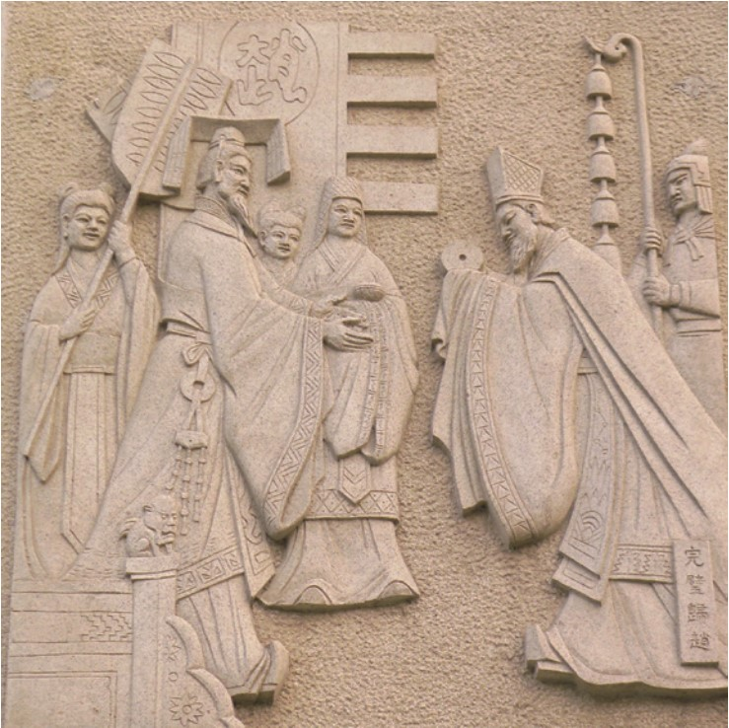
热身
Warm up
在中国很多建筑中都可以看到右图这种浮雕，你看到后会想要知道浮雕在讲什么故事吗？

Slide 62
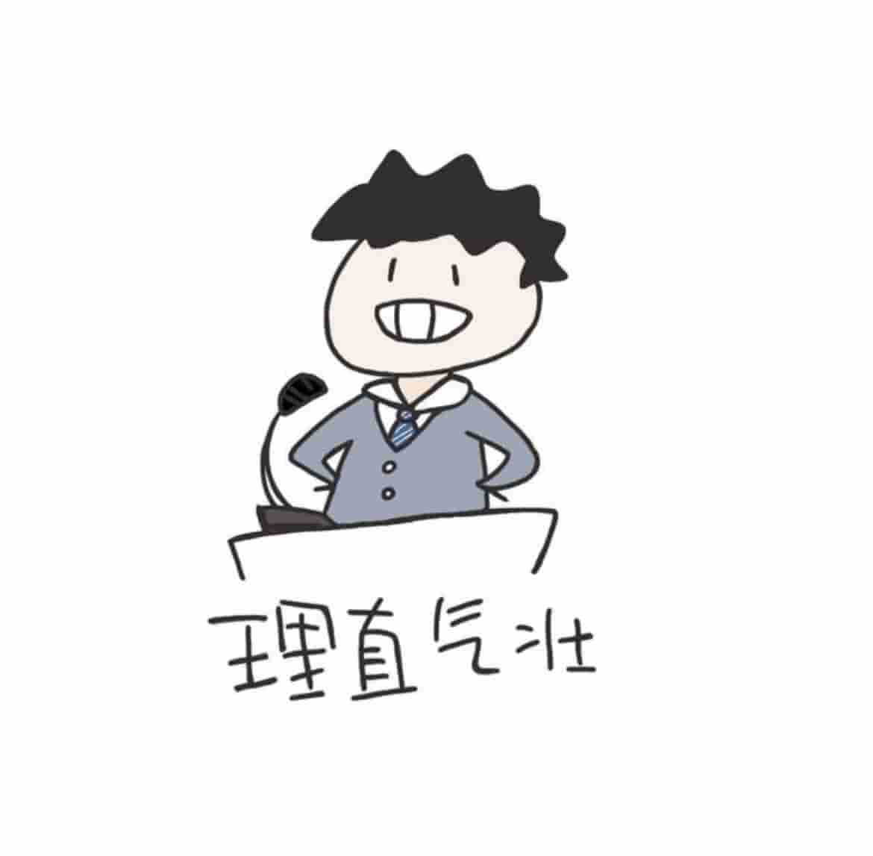
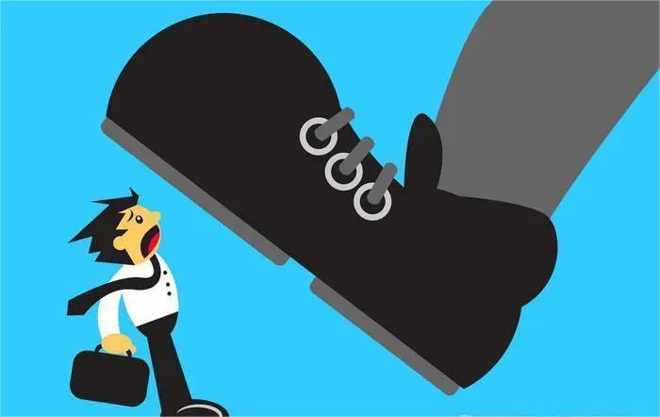

生词
New Word
lǐ zhí-qì zhuàng
理直气壮
to be in the right
and self-confident
他表面上是理直气壮的样子，其实心虚得很。

Slide 63
生词
New Word
yā pò
压迫
v. to oppress, to repress
他总爱以自己的权力去压迫别人。

Slide 64
生词
New Word
kǒu tóu
口头
adj. oral, verbal
甲方和乙方今天已经达成口头协议。

Slide 65
生词
New Word
fù
副
m. (used to indicate facial expression) air, look
不要看他一副理直气壮的样子，其实很心虚。

Slide 66
生词
New Word
zī tài
姿态
n. attitude, posture
商场的橱窗里摆放着姿态各异的模特。

Slide 67
生词
New Word
gé hé
隔阂
n.estrangement,
misunderstanding
他们俩好像有什么隔阂，见了面总是不说话。

Slide 68
生词
New Word
zhēng duān
争端
n. dispute, conflict
我国政府一向主张通过谈判解决国际争端。

Slide 69
练一练
Practise
lǐ zhí-qì zhuàng
yā pò
kǒu tóu
理直气壮
to be in the right
and self-confident
压迫
v. to oppress,
to repress
口头
adj. oral, verbal
fù
zī tài
gé hé
zhēng duān
副
m.(used to indicate facial expression) air, look
姿态
n. attitude, posture
隔阂
n.estrangement,
misunderstanding
争端
n. dispute, conflict

Slide 70

课文 1
Text 1
听课文，判断下列句子正误：
“和氏璧”是战国后期赵国的宝物。
因为秦国比赵国强大，所以赵王打算把和氏璧送给秦国。
蔺相如说了一番话，让秦王放弃了和氏璧。

Slide 71
课文 1
Text 1
战国后期，秦国最强。秦王得知赵王得到一块叫“和氏璧”的宝玉，传话给赵王，说愿用十五座城换和氏璧。赵王左右为难，不知如何答复秦王：答应吧，怕上当受骗——给了和氏璧，拿不到城；不答应吧，又怕得罪秦国。于是，赶忙召集大臣商议对策。
请用重点词语复述故事：
和氏璧、传话、左右为难、如何、得罪、召集

Slide 72
课文 1
Text 1
大臣们也没有好办法。有人提议，蔺相如见多识广，有勇有谋，可以听听他怎么说。赵王请来了蔺相如，并亲自向他请教。蔺相如说：“秦强赵弱，凭实力，我们不答应不行；秦以十五座城换一块玉，也算慷慨，并未亏待赵国，若不答应，过错在赵；若将和氏璧送去，秦不交出城来，那么错就在秦了，因此，我们只有送和氏璧。”赵王说：“那就请先生即刻动身前去磋商。”蔺相如说：“大王派我去，是我的荣幸。此去秦国，秦若是交了城，我便把璧留下；不交城，我一定完璧归赵。”
请用重点词语复述故事：
提议、请教、慷慨、亏待、磋商、完璧归赵

Slide 73
课文 1
Text 1
蔺相如带着和氏璧到了秦国，转达了赵王的问候，把玉献给了秦王。秦王对着和氏璧左看右看，爱不释手。蔺相如等了半天不见秦王提换城之事，心想果然是个圈套，可璧在秦王手里，怎么把璧拿回来呢？左思右想之后，他对秦王说：“这璧有点儿小毛病，请大王把璧归还于我，我指给大王看。”秦王把璧递给蔺相如。蔺相如从容地站在殿中央，手抱和氏璧说：“大王派人到赵国，说用十五座城换赵国的璧。赵王派我将璧送来。可大王您好像并没有兑现的诚意。如今璧在我手里，想不交城拿走璧，那是妄想。”
请用重点词语复述故事：
转达、爱不释手、圈套、从容、兑现、 妄想

Slide 74
课文 1
Text 1
蔺相如发誓，如若逼他，就将自己的头和璧一起撞碎在柱子上，秦王看到的将是他的尸体和破碎的玉。秦王连忙说：“别误会，我怎么会撒谎呢？”忙命大臣拿出地图，把十五座城指给蔺相如看。蔺相如还是不敢相信秦王，说：“赵王送璧之前，举行了隆重的仪式：沐浴更衣，戒掉荤腥，只吃素食，以示庄严。我并非无理取闹，也不是冒犯大王。大王如真心换璧，亦请举行同样的仪式，我才敢把璧献给您。”
请用重点词语复述故事：
发誓、撒谎、隆重、仪式、庄严、无理取闹

Slide 75
课文 1
Text 1
秦王想，璧都到了我这儿，我还怕他跑了不成？就说：“好，就依你。”蔺相如回到住处，立刻派人打扮成商人的模样，偷偷越过边境，把璧送回了赵国，并嘱咐身边的人，不可泄露秘密。五天后，秦王率领众臣，准备接收和氏璧。蔺相如镇静地对秦王说：“秦国仗着国力雄厚，一贯霸道，不讲信用，声誉不好，事情我就不一一列举了，今天，我怕大王您不履行承诺，已经把璧送回了赵国。”秦王听后大怒，说：“我堂堂秦王，还会骗你不成？你这不是歪曲我的意思吗？”
请用重点词语复述故事：打扮、边境、嘱咐、泄露、率领、雄厚、霸道、列举、履行、歪曲

Slide 76
课文 1
Text 1
蔺相如理直气壮地说：“众所周知，秦强赵弱。天下只可能强国欺负弱国，不可能弱国压迫强国。大王真要那块璧的话，不要光口头说，请先把十五座城割让给赵国，赵得到十五座城，绝不敢不把璧交出来。”
秦王听蔺相如说得在理，只得装出一副高姿态说：“不就是一块玉嘛，秦赵两国总不能为这点儿小事闹出隔阂，再起争端。”
蔺相如归赵以后，秦国再也没有提过以城换玉的事情。
请用重点词语复述故事：
理直气壮、压迫、口头、姿态、隔阂、争端

Slide 77
练一练
Practise
根据提示，简述课文主要内容
赵王因为什么事情发愁
赵王派谁去秦国磋商？ 为什么？ | 1.见多识广，足智多谋 2.蔺相如的分析：秦国...赵国...
蔺相如出使秦国的经过 | 1.献玉 2.拿回玉 3.发誓 4.请秦王举行仪式 5.把玉偷偷送回赵国 6.跟秦王辩论
答应...
和氏璧
不答应...

Slide 78
语言点 ：修辞（四）——引用
Language Point 3： The Conjunction “那”
写文章时，有意引用成语、诗句、格言、典故等，以表达自己想要表达的思想感情，说明自己对新问题、新道理的见解，这种修辞手法叫引用。例如：
When writing an article, intentionally quote idioms, verses, aphorisms, allusions, etc., in order to express their thoughts and feelings, explain their views on new issues and new principles, this rhetorical device is called “引用”.For example:
1、赵王左右为难，不知如何答复秦王：答应吧，怕上当受骗——给了和氏璧，拿不到城；不答应吧，又怕得罪秦国。
（成语“左右为难”形容这样办不好，那样办也不好。）
2、一个村民，怎么会有如此高超的修复古代文物的技艺？这还得从几
年前一批珍贵文物被盗，之后完璧归赵的故事说起。

Slide 79
语言点 ：修辞（四）——引用
Language Point 3： The Conjunction “那”
写文章时，有意引用成语、诗句、格言、典故等，以表达自己想要表达的思想感情，说明自己对新问题、新道理的见解，这种修辞手法叫引用。例如：
When writing an article, intentionally quote idioms, verses, aphorisms, allusions, etc., in order to express their thoughts and feelings, explain their views on new issues and new principles, this rhetorical device is called “引用”.For example:
3、以前中国人深信的是“酒香不怕巷子深”，我的酒好，不用自己宣传，不用做广告，哪怕我在胡同最里头，闻着酒的香味儿你就会来。

Slide 80
练一练
把下列6个小句组合成3个连贯的语段
Practise
1
A. 以前咱们讲究的是什么？童叟无欺；言而有信；君子一言，驷马难追；酒香不怕巷子深
2
B.近年来，失眠症发病率居高不下，美国的失眠发生率高达32%~50%，英国在10%~14%之间，中国也在30%以上
3
C. 从小我就常听妈妈说，“一寸光阴一寸金，寸金难买寸光阴”
4
D. 现在可好，做假广告的，卖假冒伪劣产品的，考试作弊的，都出现了
5
E. 世界卫生组织对14个国家的调查显示
6
F. “少壮不努力，老大徒伤悲”，所以，人应该珍惜时间，从小努力

Slide 81
练一练
Practise
请找出下列语段中引用的成分
俗话说：“不到长城非好汉！”今天我终于登上了长城。
不到长城非好汉
“只要功夫深，铁杵磨成针。”无论做什么事情，只要能坚持，有恒心，一定会成功的。
只要功夫深，铁杵磨成针

Slide 82
练一练
Practise
请找出下列语段中引用的成分
我看他是醉翁之意不在酒啊，你千万小心，别上了他的当。
醉翁之意不在酒
刚开学时，老师记不住大家的名字，常常张冠李戴。
张冠李戴

Slide 83
扩展 1
Extension 1
词汇：熟悉下列反义词
保卫
侵略
撤退
进攻
被告
原告
暴力
和平

Slide 84
扩展 1
Extension 1
词汇：熟悉下列反义词
招标
投标
独裁
民主
书面
口头

Slide 85
扩展 2
Extension 2
阅读短文，熟悉下列文学方面的词语
大学毕业生想拿到文凭，首先得通过各科目的考试，考试时当然不能作弊，平时也不能总是旷课。除此以外，最重要的就是写好毕业论文了。论文格式要规范，标题、摘要、注释等部分都要按照规定的格式书写，此外，论文应该要点突出，论证严密。一篇好的毕业论文很有可能刊登在专业刊物上呢。论文完成以后，就要进行论文答辩了。只要答辩通过，就可以愉快地参加毕业典礼了。

Slide 86
作业
Homework
作业
本课讲述了中国古代外交史上一个经典的案例，蔺相如利用自己的智谋和勇气，出色完成了出使秦国的任务，既保全了赵国，又在道义上让秦国无话可说。
在你们国家的历史上一定也有这样的外交故事，请以“善于外交的......”为题写一个故事，字数不少于400字。

Slide 87




《HSK标准教程6--第二十七课》
HSK Standard Course 6 Lesson 27
再见 Bye
再见

